Slide 1
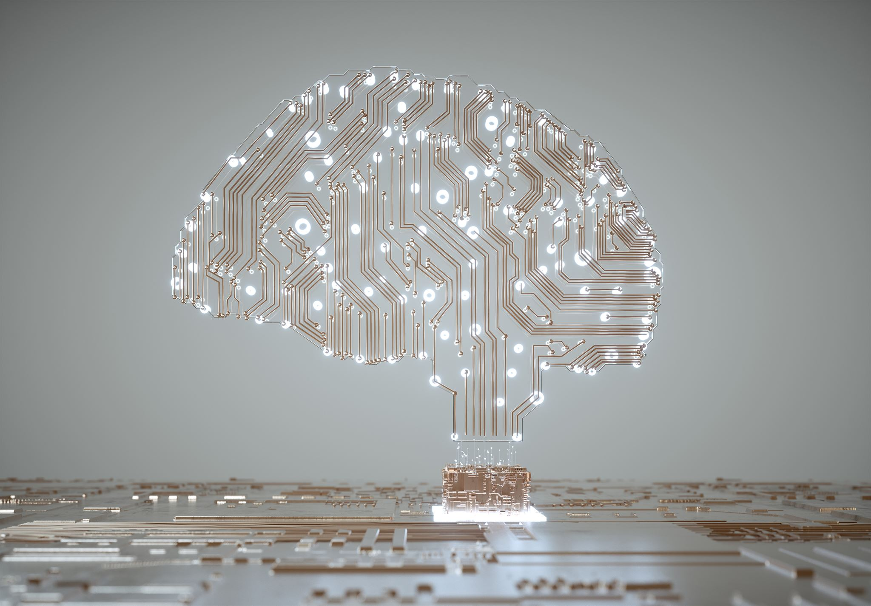
Ética, riesgos y seguridad en la Inteligencia Artificial
Desafíos cruciales para un futuro tecnológico responsable
Notes:
---

Slide 2
Fundamentos del curso
Notes:
Portada: Ética, riesgos y seguridad en Inteligencia Artificial, Objetivos de aprendizaje del curso, Introducción a la ética en Inteligencia Artificial

Slide 3
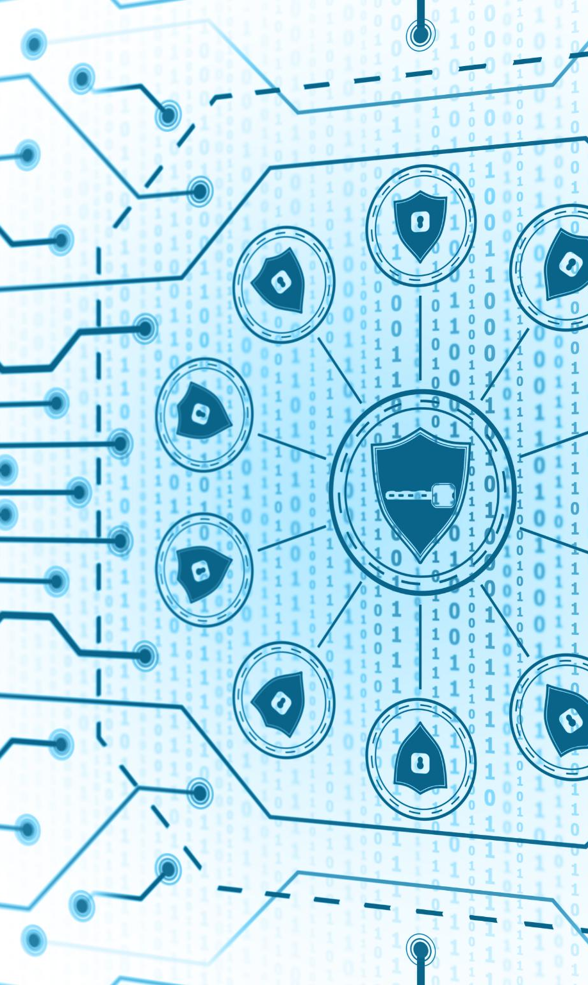
Portada: Ética, riesgos y seguridad en Inteligencia Artificial
Importancia de la ética en IA
La ética en IA implica responsabilidad, transparencia, justicia y respeto durante todo el ciclo de vida de los sistemas inteligentes.
Riesgos y seguridad en IA
Comprender los riesgos y prácticas de seguridad es esencial para el uso responsable de tecnologías de IA en la vida diaria.
IA como herramienta con responsabilidad
La IA refleja datos y valores humanos, por lo que su impacto depende de las decisiones éticas de sus usuarios y creadores.
Accesibilidad para principiantes
El curso usa ejemplos cotidianos para enseñar ética y riesgos en IA a usuarios sin conocimientos técnicos previos.
Notes:
Esta diapositiva presenta el marco general del curso “IA desde 0”, centrado en la ética, los riesgos y la seguridad en el uso de la Inteligencia Artificial. El objetivo principal es contextualizar al estudiante desde el inicio, dejando claro que la IA no es solo una tecnología poderosa, sino también una herramienta que conlleva responsabilidades. La ética en IA se refiere a aplicar principios como la responsabilidad, la transparencia, la justicia y el respeto por las personas durante todo el ciclo de vida de los sistemas inteligentes. En un mundo donde algoritmos recomiendan contenido, toman decisiones financieras o apoyan diagnósticos médicos, comprender estos principios es esencial incluso para usuarios principiantes. El curso está diseñado para personas sin conocimientos técnicos previos, utilizando ejemplos cotidianos como redes sociales, asistentes virtuales y herramientas de generación de texto o imágenes. Desde esta primera diapositiva se transmite una idea clave: la IA no es neutral, ya que refleja los datos, las decisiones y los valores de quienes la diseñan y la usan. Por ello, aprender sobre ética y riesgos no es un tema avanzado o exclusivo de expertos, sino una competencia básica para cualquier persona que interactúe con tecnologías digitales modernas. Esta introducción también establece el tono visual y conceptual del curso, con un estilo tecnológico, profesional y accesible, alineado con estándares de plataformas como Microsoft Learn o Coursera. Finalmente, la portada invita al estudiante a adoptar una actitud crítica y reflexiva durante toda la clase, entendiendo que el impacto real de la IA depende más de las decisiones humanas que de la tecnología en sí.

Slide 4
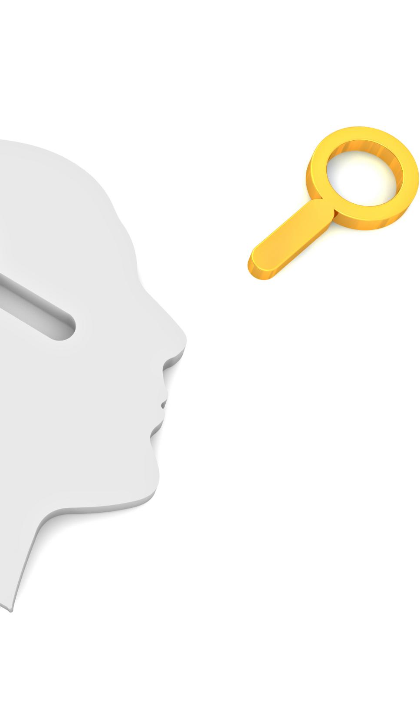
Objetivos de aprendizaje del curso
Comprender riesgos de IA
El estudiante debe conocer riesgos como privacidad, desinformación, sesgos y mal uso de contenidos de IA.
Identificar dilemas éticos
Capacidad para reconocer dilemas éticos en el uso diario de asistentes IA, generación de imágenes y automatización.
Buenas prácticas de uso
Fomentar verificación, transparencia y pensamiento crítico para un uso responsable de la inteligencia artificial.
Conceptos de seguridad digital
Entender protección de datos y prevención de riesgos legales y reputacionales en entornos digitales.
Notes:
En esta diapositiva se definen claramente los objetivos de aprendizaje que guían toda la sesión. El primer objetivo es que el estudiante comprenda los principales riesgos asociados al uso de la Inteligencia Artificial, tanto a nivel personal como académico y empresarial. Esto incluye riesgos relacionados con la privacidad de datos, la desinformación, los sesgos y el uso indebido de contenidos generados por IA. Un segundo objetivo es desarrollar la capacidad de identificar situaciones cotidianas donde pueden surgir dilemas éticos, como el uso de asistentes de IA para tareas escolares, la generación de imágenes o la automatización de decisiones. El tercer objetivo es aprender buenas prácticas para un uso responsable de la IA, fomentando la verificación de información, la transparencia y el pensamiento crítico. Además, se busca que el estudiante entienda conceptos básicos de seguridad digital, como la protección de datos y la prevención de riesgos legales o reputacionales. Estos objetivos están alineados con una formación introductoria, por lo que se presentan con lenguaje sencillo y ejemplos prácticos. Al finalizar la clase, el participante debería sentirse capaz de usar herramientas de IA de forma más consciente, sabiendo cuándo son útiles, cuáles son sus limitaciones y cómo reducir riesgos. Esta claridad en los objetivos también ayuda a que el estudiante sepa qué se espera de él y cómo aplicar lo aprendido en su vida diaria, estudios o trabajo.

Slide 5
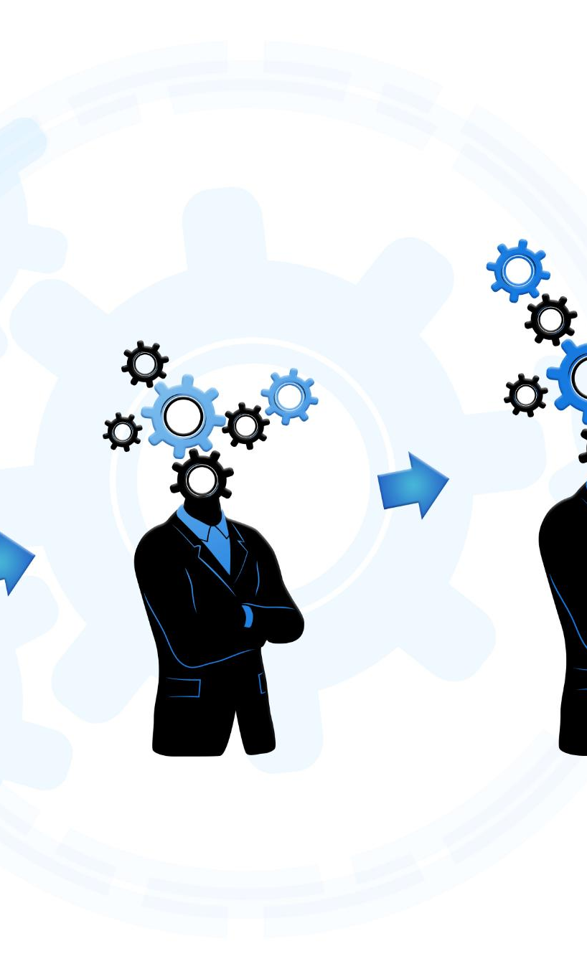
Introducción a la ética en Inteligencia Artificial
Importancia de la ética en IA
La ética en IA va más allá de la ley, requiere decisiones responsables que consideren el impacto social y humano.
Riesgos principales en IA
La IA conlleva riesgos como pérdida de privacidad, discriminación, desinformación y dependencia de sistemas automatizados.
Proceso ético de uso de IA
El proceso de IA incluye interacción, procesamiento y resultados, donde pueden surgir riesgos si faltan buenas prácticas.
Responsabilidad compartida
Desarrolladores, organizaciones y usuarios deben compartir la responsabilidad de aplicar la ética en IA.
Notes:
Utilizar la Inteligencia Artificial de forma ética significa emplearla considerando el impacto que puede tener en las personas, la sociedad y las organizaciones. La ética en IA no se limita a cumplir la ley, sino que implica tomar decisiones responsables incluso cuando no existen normas claras. Por ejemplo, una herramienta de IA puede generar texto rápidamente, pero usarla para copiar trabajos académicos sin citar fuentes es éticamente incorrecto. Esta diapositiva introduce por qué el tema es importante: la IA ya influye en decisiones de contratación, recomendaciones de contenido, publicidad personalizada y procesos educativos. Entre los principales riesgos se encuentran la pérdida de privacidad, la discriminación algorítmica, la desinformación mediante deepfakes y la dependencia excesiva de sistemas automatizados. Para facilitar la comprensión, se presenta un diagrama sencillo del proceso: el usuario interactúa con un sistema de IA, este procesa datos y genera un resultado, y en cada etapa pueden aparecer riesgos si no se aplican buenas prácticas. Esta visión paso a paso ayuda al estudiante principiante a entender que los problemas no surgen solo al final, sino en todo el proceso. La introducción sienta las bases para los temas siguientes y refuerza la idea de que la ética es una responsabilidad compartida entre desarrolladores, organizaciones y usuarios finales.

Slide 6
Riesgos y buenas prácticas clave
Notes:
Privacidad de datos: conceptos y riesgos, Privacidad de datos: buenas prácticas y ejemplos, Deepfakes: qué son y cómo funcionan, Deepfakes: riesgos, casos reales e identificación, Sesgos algorítmicos: origen y ejemplos, Sesgos algorítmicos: impacto y mitigación

Slide 7
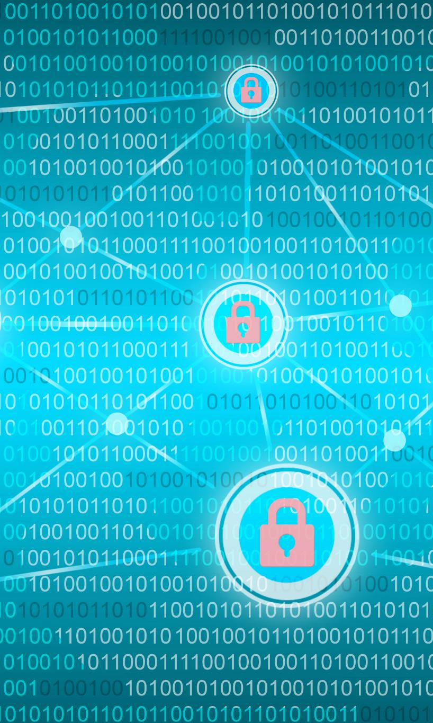
Privacidad de datos: conceptos y riesgos
Datos personales en IA
Los datos personales incluyen nombre, correo, ubicación e historial usados para personalizar sistemas de IA.
Riesgos de privacidad
Riesgos incluyen recopilación sin consentimiento, almacenamiento inseguro y uso indebido de datos sensibles.
Ejemplos cotidianos
Aplicaciones que piden permisos excesivos ponen en riesgo la privacidad y la seguridad del usuario.
Decisiones informadas
Conocer riesgos ayuda a revisar políticas y limitar la información compartida para proteger la privacidad.
Notes:
La privacidad de datos es uno de los pilares fundamentales de la ética y la seguridad en Inteligencia Artificial. Los datos personales incluyen información como nombre, correo electrónico, ubicación, historial de navegación, imágenes y voz. Muchos sistemas de IA utilizan grandes volúmenes de estos datos para entrenarse y ofrecer resultados personalizados. Por ejemplo, un asistente virtual aprende de las preguntas del usuario y una plataforma de streaming analiza hábitos de consumo. El riesgo aparece cuando los datos se recopilan sin consentimiento, se almacenan de forma insegura o se usan para fines distintos a los originales. Entre los problemas más comunes están las filtraciones de información, el uso indebido de datos sensibles y la vigilancia excesiva. Un ejemplo cotidiano es una aplicación gratuita que solicita más permisos de los necesarios, como acceso a contactos o micrófono. Comprender estos riesgos permite al usuario tomar decisiones más informadas, como revisar políticas de privacidad o limitar la información compartida. Esta diapositiva introduce la base conceptual necesaria para entender por qué la protección de datos es esencial en cualquier uso de IA, especialmente en contextos educativos y empresariales.

Slide 8

Privacidad de datos: buenas prácticas y ejemplos
Minimización de Datos
Compartir solo la información estrictamente necesaria para proteger la privacidad y reducir riesgos.
Seguridad en Accesos
Uso de contraseñas seguras y autenticación de dos factores para proteger plataformas con IA.
Prácticas en Educación
Evitar introducir datos personales reales en herramientas de prueba o demostración educativa.
Configuración y Políticas
Configurar privacidad en redes sociales y leer políticas de las herramientas de IA para controlar datos.
Notes:
Además de identificar riesgos, es fundamental conocer buenas prácticas para proteger la privacidad de los datos al usar Inteligencia Artificial. Una de las principales es la minimización de datos, que consiste en compartir solo la información estrictamente necesaria. Otra práctica clave es el uso de contraseñas seguras y la activación de autenticación de dos factores en plataformas que integran IA. En entornos educativos, se recomienda no introducir datos personales reales en herramientas de prueba o demostración. En el ámbito cotidiano, un buen ejemplo es configurar adecuadamente la privacidad en redes sociales que utilizan algoritmos de recomendación. También es importante leer, aunque sea de forma general, las políticas de uso de las herramientas de IA para saber cómo se almacenan y procesan los datos. Estas acciones no requieren conocimientos técnicos avanzados, pero reducen significativamente los riesgos. La diapositiva refuerza la idea de que la seguridad y la ética comienzan con decisiones simples del usuario y que la privacidad es una responsabilidad compartida entre personas y organizaciones.

Slide 9
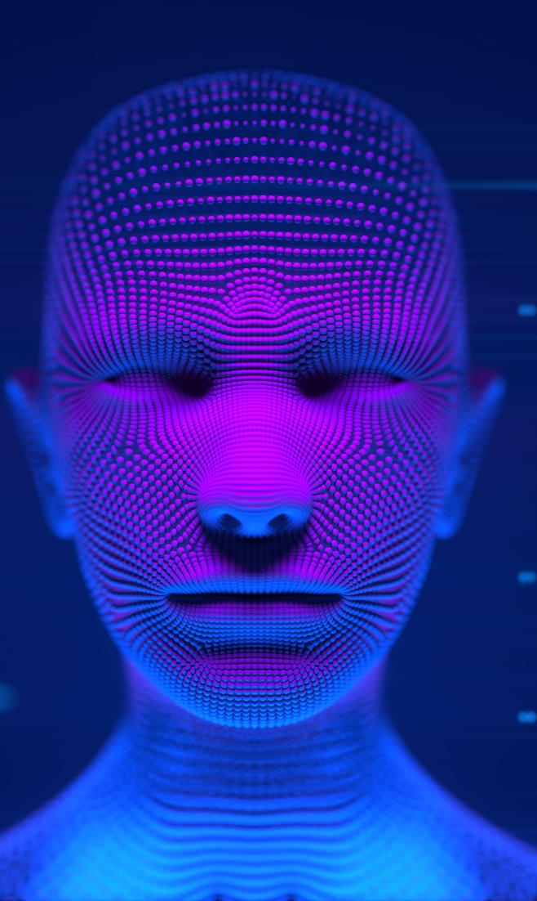
Deepfakes: qué son y cómo funcionan
Definición de Deepfakes
Los deepfakes son contenidos audiovisuales creados con IA que simulan realísticamente personas mediante imágenes y voz.
Funcionamiento tecnológico
Los deepfakes se generan usando redes neuronales profundas entrenadas con grandes cantidades de datos audiovisuales.
Aplicaciones positivas
La tecnología se usa en cine, educación y accesibilidad para crear simulaciones y doblajes automáticos.
Riesgos y precauciones
El realismo de los deepfakes puede ser malicioso, por lo que es vital aprender a identificarlos para evitar engaños.
Notes:
Los deepfakes son contenidos audiovisuales generados o modificados mediante Inteligencia Artificial para simular de forma realista la apariencia o la voz de una persona. Funcionan principalmente gracias a redes neuronales profundas entrenadas con grandes cantidades de imágenes, videos o audios. Existen aplicaciones positivas de esta tecnología, como en el cine para recrear escenas, en la educación para simulaciones históricas o en la accesibilidad para doblaje automático. Sin embargo, el realismo que ofrecen también representa un riesgo significativo. Para un usuario principiante, es importante entender que un deepfake no surge de manera espontánea, sino que requiere datos de entrenamiento y herramientas especializadas. Esta diapositiva explica el concepto de forma sencilla, mostrando que la misma tecnología que puede usarse para fines creativos también puede ser utilizada de manera maliciosa. Comprender cómo funcionan los deepfakes es el primer paso para aprender a identificarlos y no caer en engaños.

Slide 10
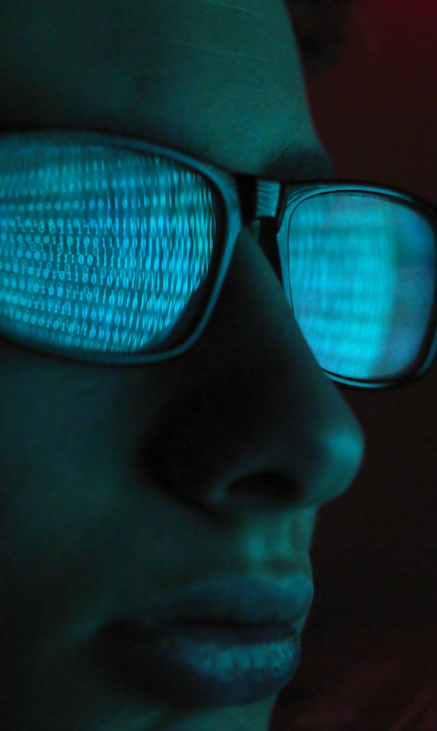
Deepfakes: riesgos, casos reales e identificación
Riesgos principales
Los deepfakes causan desinformación y pueden dañar reputaciones o manipular opiniones políticas.
Casos reales documentados
Se han usado deepfakes para fraudes financieros, incluyendo llamadas con voz clonada a empleados.
Señales para identificar deepfakes
Movimientos faciales poco naturales, inconsistencias en iluminación y audios con entonación extraña son indicios comunes.
Importancia del pensamiento crítico
Verificar fuentes y contrastar información son claves para evitar difundir contenido falso.
Notes:
El principal riesgo de los deepfakes es la desinformación. Se han documentado casos reales donde se han usado videos falsos para afectar reputaciones, manipular opiniones políticas o cometer fraudes financieros. Por ejemplo, existen casos de llamadas con voz clonada de directivos para engañar a empleados y solicitar transferencias de dinero. Identificar un deepfake no siempre es sencillo, pero hay señales comunes como movimientos faciales poco naturales, inconsistencias en la iluminación o audios con entonación extraña. También es clave verificar la fuente del contenido y contrastar la información con medios confiables. Esta diapositiva enfatiza la importancia del pensamiento crítico y de no compartir contenido sospechoso sin verificación. Para estudiantes y profesionales, aprender a detectar deepfakes es una habilidad esencial en la era digital.

Slide 11

Sesgos algorítmicos: origen y ejemplos
Definición de sesgos algorítmicos
Los sesgos algorítmicos ocurren cuando la IA genera resultados injustos por datos o diseño incompletos.
Ejemplo en selección de personal
Un sistema de selección entrenado con datos históricos puede favorecer ciertos perfiles y excluir otros.
Causa de los sesgos
Los datos reflejan desigualdades sociales existentes, causando que la IA reproduzca esas disparidades.
Importancia de la crítica
Reconocer que la IA no siempre es objetiva y analizar sus resultados críticamente es fundamental.
Notes:
Los sesgos algorítmicos ocurren cuando un sistema de Inteligencia Artificial produce resultados injustos o discriminatorios debido a datos de entrenamiento incompletos o decisiones de diseño. Estos sesgos no son intencionales, pero pueden tener consecuencias reales. Por ejemplo, un sistema de selección de personal entrenado con datos históricos puede favorecer a ciertos perfiles y excluir a otros. Los sesgos suelen aparecer porque los datos reflejan desigualdades existentes en la sociedad. Esta diapositiva explica de forma clara qué son los sesgos y por qué aparecen, utilizando ejemplos comprensibles para principiantes. Entender este concepto es fundamental para reconocer que la IA no siempre es objetiva y que sus resultados deben analizarse críticamente.

Slide 12
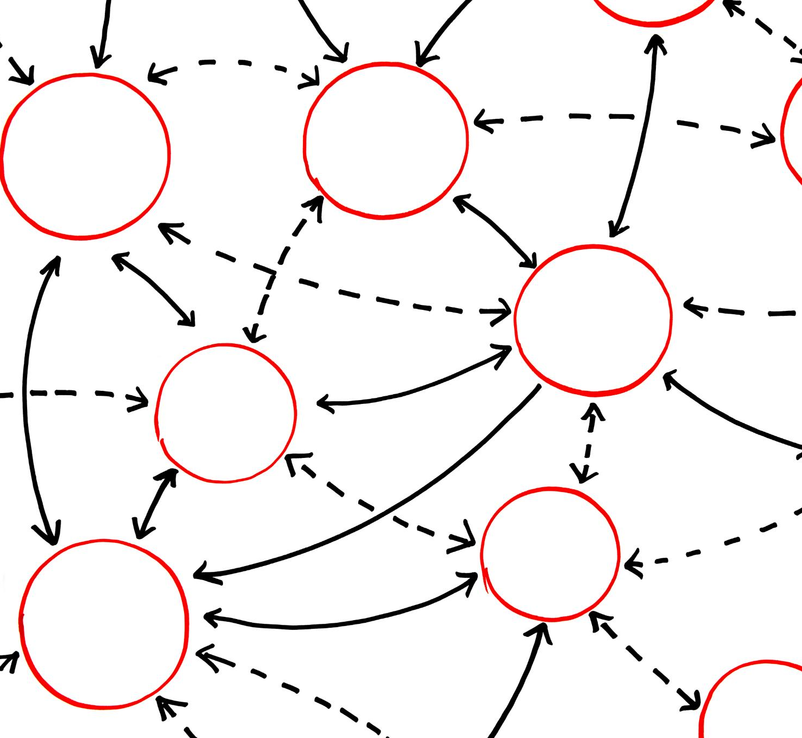
Sesgos algorítmicos: impacto y mitigación
Impacto de sesgos algorítmicos
Los sesgos pueden afectar oportunidades laborales, acceso a servicios y experiencias educativas negativas.
Estrategias de mitigación
Se usan datos diversos, auditorías de algoritmos y supervisión humana para reducir sesgos.
Importancia del pensamiento crítico
Los usuarios deben cuestionar resultados de IA y no aceptarlos como verdades absolutas.
Notes:
El impacto de los sesgos algorítmicos puede ser significativo, afectando oportunidades laborales, acceso a servicios o experiencias educativas. Para reducirlos, se aplican estrategias como el uso de datos más diversos, auditorías periódicas de los algoritmos y la supervisión humana en decisiones críticas. Esta diapositiva muestra un diagrama de causa y efecto que conecta datos sesgados, modelos de IA y consecuencias negativas. También refuerza la idea de que los usuarios deben cuestionar los resultados de la IA y no aceptarlos como verdades absolutas. La mitigación de sesgos es un esfuerzo continuo que combina tecnología, ética y responsabilidad humana.

Slide 13
Uso responsable, derechos y conclusiones
Notes:
Uso responsable de la Inteligencia Artificial, Derechos de autor y propiedad intelectual en IA, Riesgos empresariales y académicos de la IA, Casos prácticos, actividades y conclusiones

Slide 14
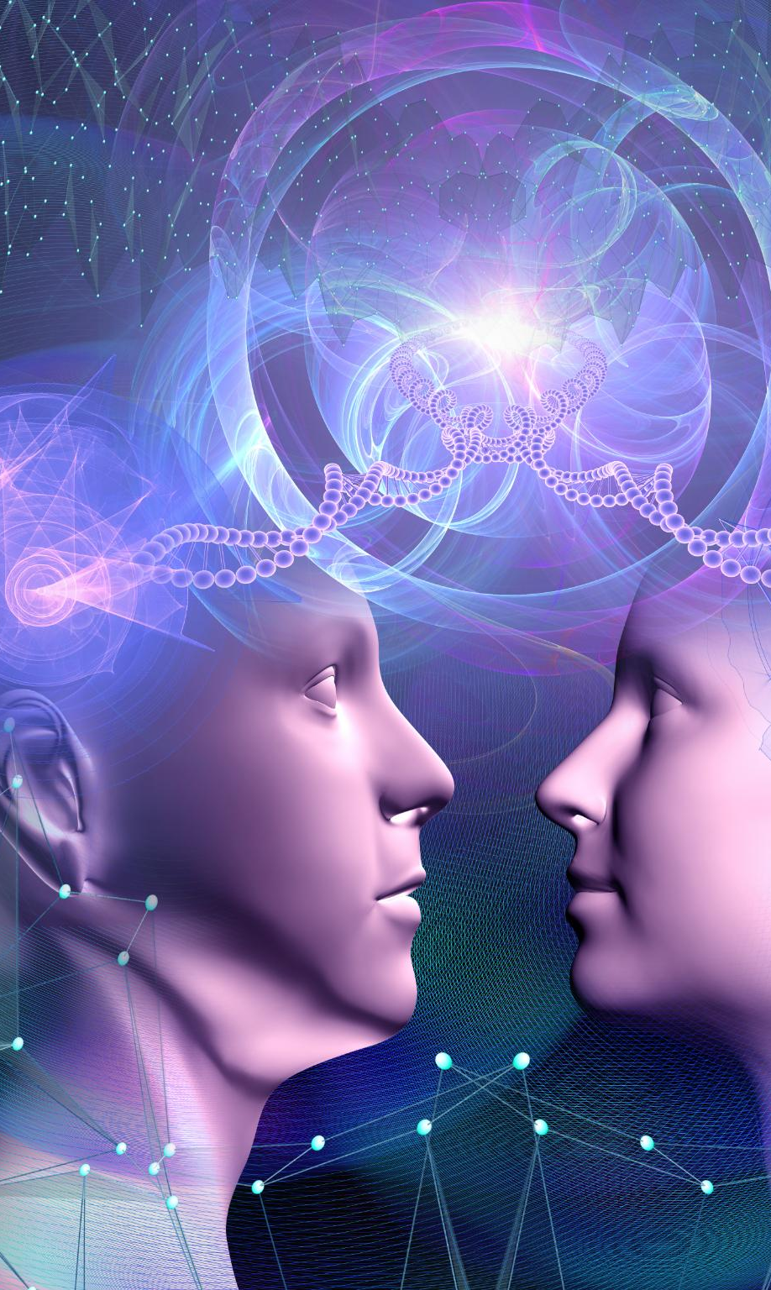
Uso responsable de la Inteligencia Artificial
Buenas prácticas en IA
El uso responsable requiere transparencia, supervisión humana y verificación cuidadosa de resultados para evitar errores.
Importancia del pensamiento crítico
Los usuarios deben contrastar información de la IA con fuentes confiables y aplicar pensamiento crítico constantemente.
Documentación en contextos profesionales
Es fundamental registrar cuándo y cómo se emplea la IA para garantizar responsabilidad y transparencia profesional.
Responsabilidad del usuario
El usuario es un actor clave en el ecosistema de IA, responsable de su uso correcto sin importar su nivel técnico.
Notes:
El uso responsable de la Inteligencia Artificial implica aplicar buenas prácticas como la transparencia, la supervisión humana y la verificación de resultados. Los usuarios deben entender que la IA puede cometer errores o generar información incorrecta. Por ello, es esencial contrastar la información con fuentes confiables y usar el pensamiento crítico. En contextos profesionales, también es importante documentar cuándo y cómo se utiliza la IA. Esta diapositiva destaca la responsabilidad del usuario como un actor clave en el ecosistema de la IA, independientemente de su nivel técnico.

Slide 15

Derechos de autor y propiedad intelectual en IA
Responsabilidad del usuario
Aunque la IA genera contenido, el usuario es responsable del uso ético y legal del material creado.
Respeto a licencias
Es fundamental respetar licencias y citar fuentes para evitar el uso indebido de material protegido.
Riesgos legales
El desconocimiento en propiedad intelectual puede ocasionar problemas legales en ámbitos académicos y empresariales.
Notes:
El contenido generado por Inteligencia Artificial plantea desafíos importantes en materia de derechos de autor. Aunque la IA puede crear textos, imágenes o música, el usuario sigue siendo responsable de cómo se utiliza ese contenido. Es fundamental respetar licencias, citar fuentes cuando corresponda y evitar el uso indebido de material protegido. En entornos académicos y empresariales, el desconocimiento de estos aspectos puede generar problemas legales. Esta diapositiva introduce los conceptos clave de propiedad intelectual de forma accesible para principiantes.

Slide 16
Riesgos empresariales y académicos de la IA
Riesgos en el ámbito empresarial
La IA puede causar fuga de información, decisiones erróneas, problemas legales y ciberataques en empresas.
Riesgos en el ámbito académico
En el ámbito académico, el plagio, dependencia excesiva y desinformación son riesgos principales de la IA.
Necesidad de uso ético
Tanto en empresas como en academia, es crucial aplicar un uso ético y responsable de la inteligencia artificial.
Notes:
En el ámbito empresarial, los riesgos de la IA incluyen la fuga de información, decisiones automatizadas incorrectas, problemas legales y amenazas de ciberseguridad. En el contexto académico, destacan el plagio, la dependencia excesiva de herramientas de IA y la propagación de información incorrecta. Esta diapositiva compara ambos entornos para mostrar que, aunque los riesgos varían, la necesidad de un uso ético es común. Comprender estas diferencias ayuda a aplicar buenas prácticas adaptadas a cada contexto.

Slide 17

Conclusiones
Conclusión y mensaje central
La IA es una herramienta poderosa cuyo impacto depende del uso responsable, ético y crítico por parte de las personas.
Notes:
Los casos prácticos permiten aplicar los conceptos aprendidos a situaciones reales, como el uso de deepfakes, la filtración de datos o los sesgos en sistemas automatizados. Las actividades grupales fomentan la discusión y el análisis crítico, mientras que los ejercicios individuales refuerzan el aprendizaje personal. La conclusión resume las ideas principales del curso y destaca el mensaje central: “La Inteligencia Artificial es una herramienta poderosa, pero su verdadero impacto depende del uso responsable, ético y crítico que hagan las personas”. Esta diapositiva final integra conocimientos, reflexión y participación activa.

